Slide 1

JAVA 基础课程
Mark

Slide 2

注释
注释－－java编译器忽略的部分
方便阅读程序
生成程序文档
调试代码，临时取消某些代码

Slide 3
注释的类型
单行注释
// 单行注释
多行注释
文档注释
/*
* 多行注释
*/
/**
* 文档注释
*/

Slide 4
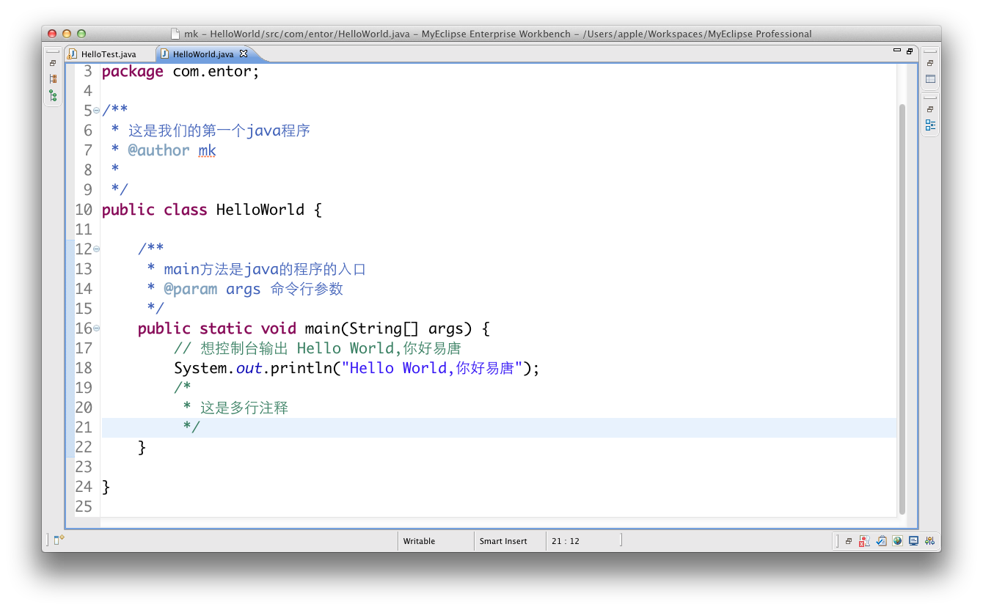
注释案例

Slide 5
单行注释
快捷键：添加或取消 ctrl ＋ ／
多行注释
快捷键：添加或取消 ctrl ＋shift＋ ／(\)
自动化：输入/*+ 回车 自动补全 */
文档注释
自动化：输入/**+ 回车 自动补全 */
Doclet:在注释中输入@，自动提升Doclet
生成javadoc

Slide 6
标识符
用来标识类名、接口名、方法名、变量名的字符串
由字母、$、_、数字组成，数字不能开头
大小写敏感
不能使用关键字

Slide 7


int $9;
String _str;
double 9$
float score;
public void fun1(){...}
class 3Student{...}

Slide 8
java 编码规范
类名、接口名第一个字母大写，之后每个单词首字母大写
User、AccountService、ServiceFactory
方法名、变量名第一个字母小写，之后每个单词首字母大写
String name,float studentScore,
void getName(){...}
常量名全大写，单词间以“_”隔开
public static final DEFAULT_SIZE=20;
包名全包小写
com.entor.class1312

Slide 9
关键字
* not used
** added in 1.2
*** added in 1.4
**** added in 5.0
abstract | continue | for | new | switch
assert*** | default | goto* | package | synchronized
boolean | do | if | private | this
break | double | implements | protected | throw
byte | else | import | public | throws
case | enum**** | instanceof | return | transient
catch | extends | int | short | try
char | final | interface | static | void
class | finally | long | strictfp** | volatile
const* | float | native | super | while

Slide 10
常量
常量---不能改变的数据
char 如： ‘a’、‘1’
int 如：11、20
boolean 如：true、false
float 如：3.14f
double 如：3.1415926
String 如：“中国”
null

Slide 11
变量
变量相当于自然语言中的代词。比如“您好”中的“您”就是代词，我们为什么用代词？是因为我们可以跟每个人说“您好”，通用、方便。同理，编程中也是一样的，变量让程序语言表达更方便。举个例子：
  Person p; //代表了一个人
  int age; //代表了岁数

Slide 12
什么是变量
不确定、可变化的数据。
数据的临时存放所。
java 是强类型语言，使用时需遵守规则：
先声明，初始化，再使用
确定数据类型
不能重复声明

Slide 13

变量声明
在java 中，每一个变量属于一种类型（type），声明变量时，变量所属的类型位于变量名之前，以分号结束。
String name；
int age；
boolean isMan；
变量声明
数据类型 变量名 ;

Slide 14

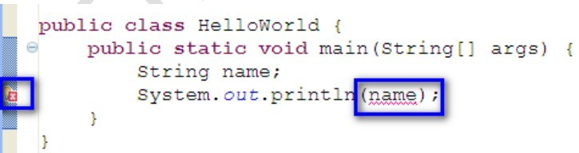
变量初始化
把变量赋予默认值，第一次赋值
String name = "mark";
int age = 20;
boolean isMan;
isMan = true;
声明、初始化

Slide 15

变量使用
int a = 3;
if (a > 1) {
int b = a * a;
System.out.println(b);
}
变量使用
System.out.println(b);

Slide 16
变量作用域
int a = 3;
if (a > 1) {
int b = a * a;
System.out.println(b);
}
变量b在if语句块里面声明，
b的作用域在if语句块里，离开
if语句块，变量b被回收
从声明开始，到块结束为止；离开变量的作用域结束，变量将回收。

Slide 17
作用域的理解
一个{}表示一个语句块，语句块内声明的变量只能在该语句块内使用，也就是变量的作用域为该语句块。离开该语句块，变量就不存在了。
int a = 3;
if (a > 1) {
int b = a * a;
System.out.println(b);
}

Slide 18
进制
生活中有哪些进制?
什么是进制?

Slide 19
二进制
二进制的基本原理
进制转换
二进制补码原理

Slide 20
二进制的基本原理
现代的电子计算机技术全部采用的是二进制，因为它只使用0、1两个数字符号，非常简单方便，易于用电子方式实现。
二进制是逢2进位的进位制。

Slide 21
四则运算
  加法：0＋0＝0，0＋1＝1，1＋0＝1，1＋1＝10
  减法：0－0＝0，1－0＝1，1－1＝0，10－1＝1
  乘法：0×0＝0，0×1＝0，1×0＝0，1×1＝1
  除法：0÷1＝0，1÷1＝1

Slide 22
二进制转换
二进制转换为十进制
按权展开求和
111010(2) = 2¹ + 2³ + 2⁴ + 2⁵ = 58(10)
十进制转换为二进制
除二取余法
  89 / 2 = 44 余 1
  44 / 2 = 22 余 0
  22 / 2 = 11 余 0
  11 / 2 = 5 余 1
  5 / 2 = 2 余 1
  2 / 2 = 1 余 0
  1 / 2 = 0 余 1

Slide 23
练习
1、01101101
2、46

Slide 24
二进制与八进制和十六进制之间的相互转换
二进制转换为八进制
4(10) = 001 001 010 = 112(8)
二进制转换为16进制
16进制中使用A~F表示10~15
4(10) = 0100 1010 = 4A(16)

Slide 25
为什么有源码，反码和补码
我们知道, 根据运算法则减去一个正数等于加上一个负数, 即: 1-1 = 1 + (-1) = 0 , 所以机器可以只有加法而没有减法, 这样计算机运算的设计就更简单了.
计算十进制的表达式: 1-1=0
1 - 1 = 1 + (-1) = [00000001]原 + [10000001]原 = [10000010]原 = -2
如果用原码表示, 让符号位也参与计算, 显然对于减法来说, 结果是不正确的

Slide 26
为什么有源码，反码和补码
计算十进制的表达式: 1-1=0
1 - 1 = 1 + (-1) = [0000 0001]原 + [1000 0001]原= [0000 0001]反 + [1111 1110]反 = [1111 1111]反 = [1000 0000]原 = -0
发现用反码计算减法, 结果的真值部分是正确的. 而唯一的问题其实就出现在"0"这个特殊的数值上. 虽然人们理解上+0和-0是一样的, 但是0带符号是没有任何意义的. 而且会有[0000 0000]原和[1000 0000]原两个编码表示0.

Slide 27
为什么有源码，反码和补码
于是补码的出现, 解决了0的符号以及两个编码的问题:
1-1 = 1 + (-1) = [0000 0001]原 + [1000 0001]原 = [0000 0001]补 + [1111 1111]补 = [0000 0000]补=[0000 0000]原
结论：计算机对数值的计算顺序：
原码—补码（计算）—原码

Slide 28
正数的原码、反码、补码完全相同
负数的原码，将其绝对值的原码的符号位变为1。
负数的反码为其原码的符号位不变，其它位取反
负数的补码为其反码加1

Slide 29
数据类型

Slide 30
字符型
byte
布尔型
基
本
数
据
类
型
short
整型
int
long
数
据
类
型
float
浮点型
double
引
用
数
据
类
型
数组
类

Slide 31
数据类型的空间分配
byte
short
int
long
char
float
double
boolean
-2⁷~2⁷-1
-2¹⁵~2¹⁵-1
-2³¹~2³¹-1
-2⁶³~2⁶³-1
0~2¹⁶-1
true or false
1-byte，8-bit

Slide 32
整数常量默认是 int 类型
  int a = 321;
  int x = 2147483648; // 错，超出范围
16 进制常量，以“0x”开头
  int b = 0xFF; // 255
8 进制常量，以“0”开头
  int c = 0377; // 255

Slide 33
  byte b = 127;
  short s = 32767;
  char c = 65535;
  char x = 65536; // 错，超出范围
可以将正数直接赋值给byte、short、char。
注意取值范围

Slide 34
以“L”结尾的整数常量是 long 类型
  long a = 2147483648L;
  long x = 2147483648; // 错误
  long y = 1200; // 正确

Slide 35
  double a = 3.14;
  double b = 5.26E100;
  double b = 3.14D;
  double c = 5D;
  float e = 3.14F;

Slide 36
  char a = ‘a’;
  char b = ‘中’;
  char c = 97;
  char d = ‘\u0061’;
  int code = 'A';

Slide 37
浮点数运算时无法精确表示而进行的近似或舍入，例如：
  double a = 4.35;
  double b = a * 100;
  System.out.println(b);
  // 434.99999999999994
  a = 3.0;
  b = 2.9;
  System.out.println(a - b);
  // 0.10000000000000009

Slide 38
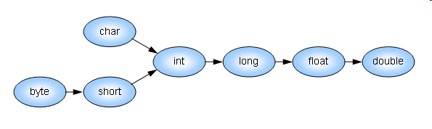
隐式转换类型（自动转换）
  取值范围小的类型赋值给取值范围大的类型，类型转换会自动发生
byte a = 12;
int b = a;

Slide 39
显示转换类型(强制转换)
  取值范围大的类型赋值给取值范围小的类型，需要强制转换类型
int a = 12;
byte b = (byte)a;

Slide 40
赋值及类型转换中常出现的错误
int a = 1;
  byte b = a; // 类型不一致
  long l = 9999999999;
  // 整数直接量超出 int 范围

Slide 41
练习
从控制台读取用户输入数据，要求输入学号（整数），成绩，向控制台输出。

